Slide 1
“PRINCIPIOS DE SALUD PARA UNA VIDA ABUNDANTE”
Más cerca de la comunidad
ESCUELA SABÁTICA
IGLESIA ADVENTISTA DEL 7° DÍA

Slide 2
SERVICIO DE CANTO
“Por la mañana”, #11 “Alma, bendice al Señor”,
# 8

Slide 3
A LA IGLESIA ADVENTISTA DEL 7° DÍA

Slide 4
ORACIÓN
DE
RODILLAS

Slide 5
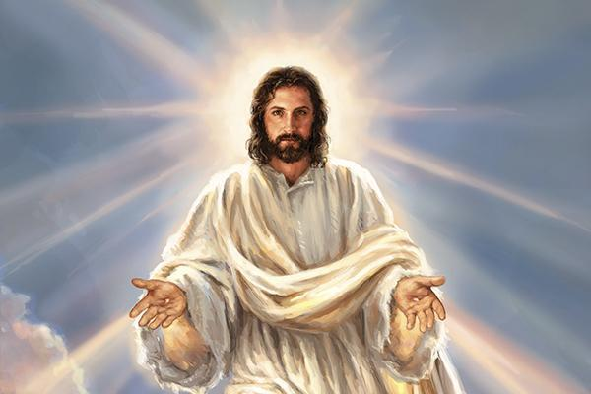
LECTURA BÍBLICA
En el libro de San Juan 10:10 leemos: «El ladrón no viene sino para hurtar y matar y destruir; yo he
venido para que tengan vida, y para que la tengan en abundancia.»

Slide 6
PROPÓSITO
Motivar a la feligresía a practicar principios de salud para vivir abundantemente

Slide 7
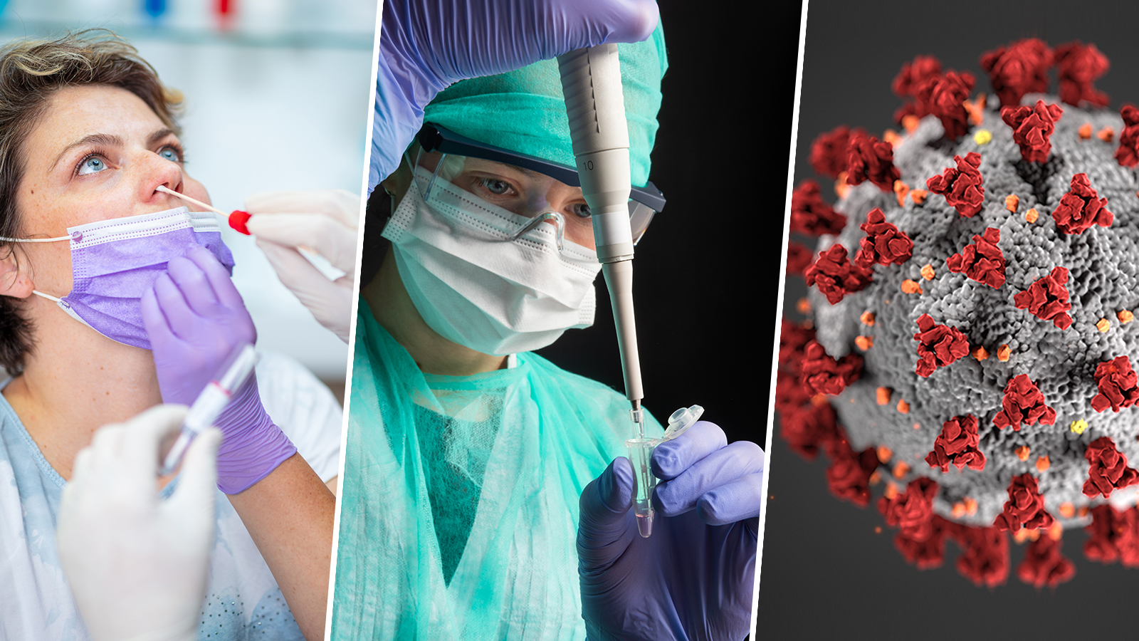
Durante los años 2020 y 2021, a medida que la pandemia de COVID se extendió por todo el mundo,
las personas se volvieron más conscientes de su salud e iniciaron la búsqueda de formas de mejorar
y mantener una buena salud.

Slide 8
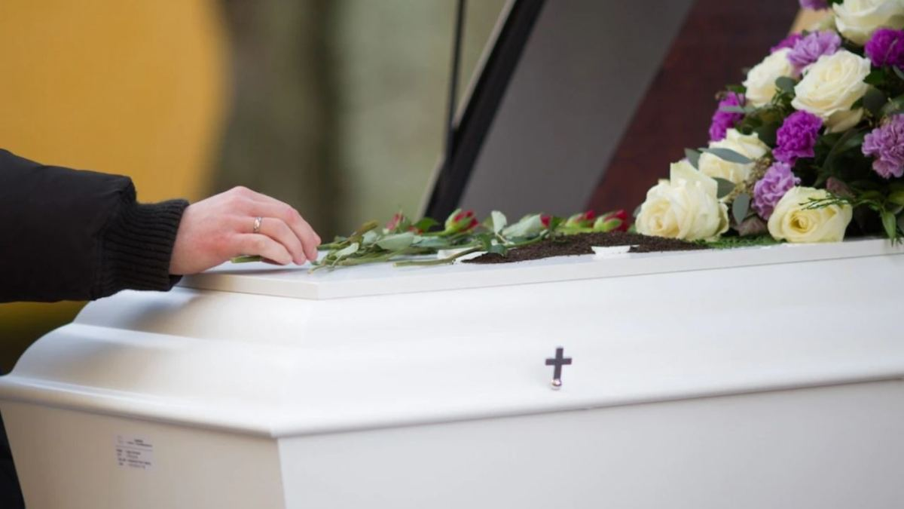
Desafortunadamente, las afecciones, enfermedades y la muerte son parte de vivir en este mundo caído
y, eventualmente, a menos que el Señor venga durante nuestra vida, todos enfrentaremos la muerte
algún día.

Slide 9
Mientras estuvo en la tierra, Jesús curó muchas enfermedades, y en la Biblia y el Espíritu de Profecía,
Él nos ha dado muchos consejos sobre cómo vivir una vida saludable. Si bien los estudios han
demostrado que los Adventistas del Séptimo Día tienden a vivir al menos 7 años más que la población
promedio, no solo nos esforzamos por la cantidad de años, ¡sino también por la calidad!

Slide 10
Buscamos
esa vida abundante que Cristo vino a dar, no solo para nosotros, sino para que podamos hacer la obra
que Él nos ha llamado a hacer. Entonces, durante los próximos minutos, repasemos rápidamente
algunos de los hábitos de salud que Dios nos ha dado a través de Sus escritos inspirados

Slide 11
HIMNO DE ALABANZA
“Cantad alegres al Señor”
HIMNO
# 1

Slide 12
Jesús anhela no solo darnos la vida eterna, sino también darnos una vida abundante aquí en la tierra.
Si bien sabemos que este mundo no durará para siempre, no seamos nosotros los responsables de su
destrucción.

Slide 13
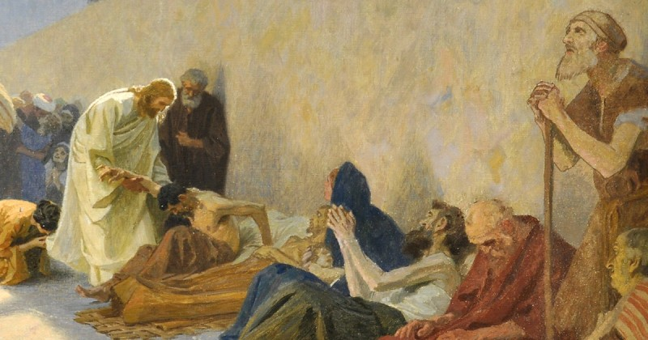
El primer capítulo del hermoso libro, El Ministerio de Curación, inicia con estas palabras: «Nuestro
Señor Jesucristo vino a este mundo como siervo para suplir incansablemente la necesidad del hombre.
“El mismo tomó nuestras enfermedades y llevó nuestras dolencias” (Mateo 8:17), para atender a todo
menester humano…

Slide 14
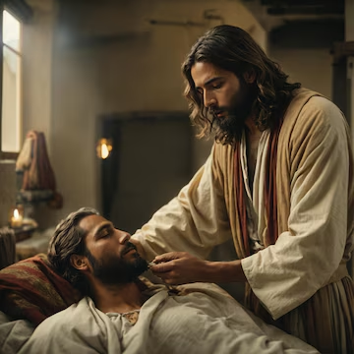
Vino para quitar la carga de enfermedad, miseria y pecado.
Era su misión ofrecer
a los hombres completa restauración; vino para darles salud, paz y perfección de carácter. {MC 11.1}

Slide 15
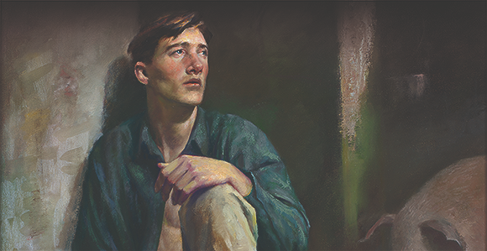
NUEVO HORIZONTE
EVANGELISMO
EL VALOR DE UN ALMA

Slide 16
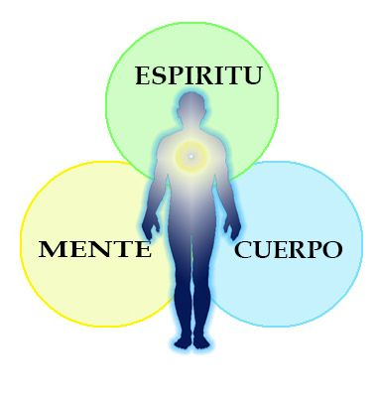
Cuando pensamos en la salud, es importante recordar que Dios nos creó como seres integrales:
La mente, el cuerpo y el espíritu están interrelacionados, y la forma en que tratamos a uno afecta a todos los demás.

Slide 17
Tener la mente despejada, por ejemplo, nos ayuda a tener un cuerpo sano. Es por eso que
se nos dice que debemos mantenernos alejados de sustancias nocivas como el alcohol, el tabaco, las
drogas ilícitas y la cafeína.

Slide 18
Desafortunadamente, a muchas personas les gusta tomar bebidas con cafeína como un alivio a corto
plazo para el cansancio o la somnolencia, pero esto no resuelve el problema de la fatiga. De hecho,
puede provocar o empeorar otros problemas de salud, como ansiedad, depresión, insomnio, inquietud,
osteoporosis, dolores de cabeza y más.

Slide 19
El ejercicio, preferiblemente a la luz del sol y al aire libre, es una de las cosas más importantes que
podemos hacer para ganar y mantener una buena salud.

Slide 20
Solo algunos de los muchos beneficios del
ejercicio incluyen: Menor riesgo de enfermedad coronaria, accidente cerebrovascular y presión
arterial alta, diabetes tipo 2,

Slide 21
menor riesgo de muchos cánceres, mejor salud ósea, mejor calidad del sueño, reducción de síntomas de depresión y mejor función cognitiva, peso corporal más saludable,
piel más saludable, menos gripe y menos resfriados,
¡y mucho más!

Slide 22
MISIONERO MUNDIAL
NORTEAMÉRICA

Slide 23
Aunque todos reconocemos que el ejercicio es importante, a veces es difícil incorporarlo a nuestras
vidas ocupadas. Una cosa que podemos disfrutar es caminar por la mañana mientras escuchas material
inspirado, como la Biblia o el Espíritu de Profecía.

Slide 24
Es importante encontrar un tipo de ejercicio que
disfrutes hacer y luego intentar hacerlo a la misma hora todos los días. Pero para que realmente te sea
beneficioso, te animo a que vivas un estilo de vida activo, incorporando la mayor cantidad de
movimiento posible a lo largo del día.

Slide 25
INFORME
SECRETARIAL

Slide 26
La comida que ponemos en nuestro cuerpo tiene un impacto tremendo en nuestra salud en general, y
la Biblia alienta a una dieta balanceada a base de plantas que consiste en granos, frutas, nueces,
verduras y legumbres.

Slide 27
Hay muchos estudios que confirman que una dieta basada en plantas es mucho
más saludable y segura que comer carne. Estos son solo algunos resultados de esos estudios:
Los vegetarianos tuvieron un 24 por ciento menos de riesgo de morir de enfermedad coronaria en
comparación con los no vegetarianos.

Slide 28
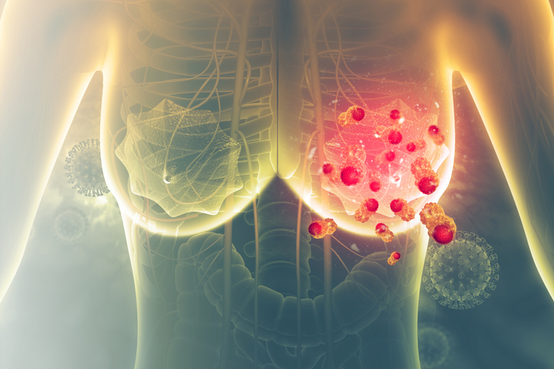
Un estudio en Japón mostró que las mujeres que comen carne diariamente tienen 8 1/2 veces más
probabilidades de desarrollar cáncer de mama que aquellas que rara vez o nunca comen carne.

Slide 29
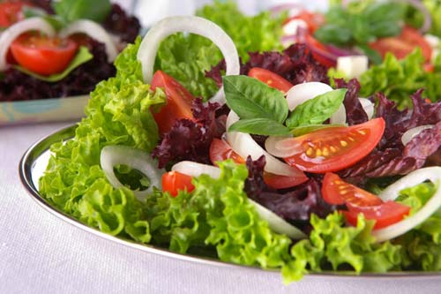
Estudios en Inglaterra y Alemania mostraron que los vegetarianos tenían aproximadamente un 40 por
ciento menos de probabilidades de desarrollar cáncer en comparación con los consumidores
de carne.

Slide 30
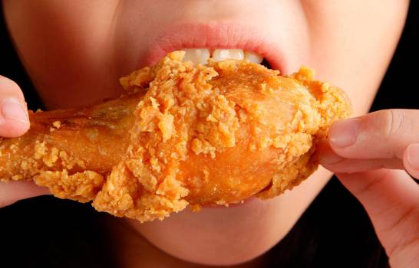
Aquellos que comieron «carne blanca», particularmente pollo, tienen aproximadamente
3 veces más
riesgo de contraer cáncer de colon en comparación con los vegetarianos.

Slide 31
No es de extrañar que Elena de White escribiera hace más de 100 años, que muchos mueren de
enfermedades debidas únicamente al uso de la carne, sin que nadie sospeche la verdadera causa de muerte” (Ministerio de Curación 242.4).

Slide 32
Descansar lo suficiente de forma regular es de vital importancia para la buena salud. Los médicos
recomiendan un mínimo de 7 a 9 horas de sueño cada noche.

Slide 33
Sin descanso suficiente, corremos el
riesgo de sufrir una serie de problemas de salud, como obesidad, diabetes, disminución de la respuesta
del sistema inmunológico, trastornos del estado de ánimo, mayor riesgo de lesiones y deterioro de la
función mental.

Slide 34
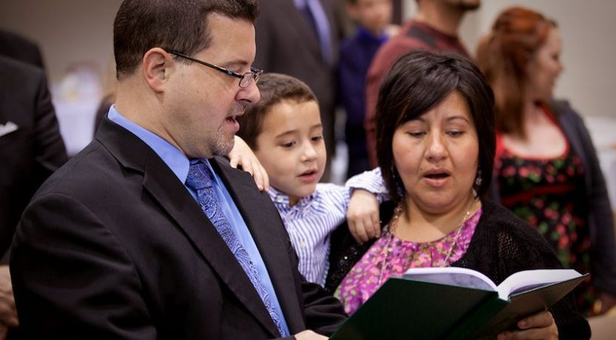
Por lo tanto, asegurémonos de hacer del sueño una prioridad. El Sábado es un
momento muy especial para refrescarnos y rejuvenecer del trabajo de la semana mientras adoramos a nuestro Creador y nos relacionamos con amigos y familiares.

Slide 35
Toma el tiempo para disfrutar del
descanso físico, mental, emocional y espiritual que Dios proporciona a través de su día de reposo.

Slide 36
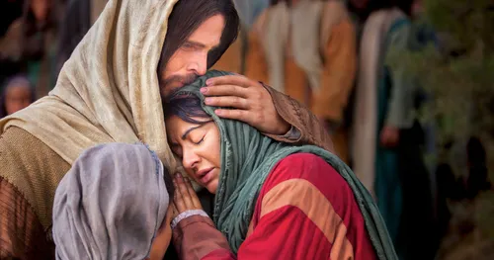
No es de extrañar que Jesús nos invite: «Venid a mí todos los que estáis trabajados y cargados, y yo
os haré descansar. Llevad mi yugo sobre vosotros, y aprended de mí, que soy manso y humilde de
corazón; y hallaréis descanso para vuestras almas; porque mi yugo es fácil, y ligera mi carga.» (Mateo 11:28-30)

Slide 37
CONCLUSIÓN
Amigos, Jesús ha proporcionado una manera de tener una vida más abundante aquí en la tierra, y en
la vida futura una eternidad asombrosa con Él. Les invito a reclamar sus promesas y poder ahora,
mientras practicamos estos maravillosos principios de salud que el Señor nos ha provisto.

Slide 38
VERSÍCULO PARA MEMORIZAR

Slide 39
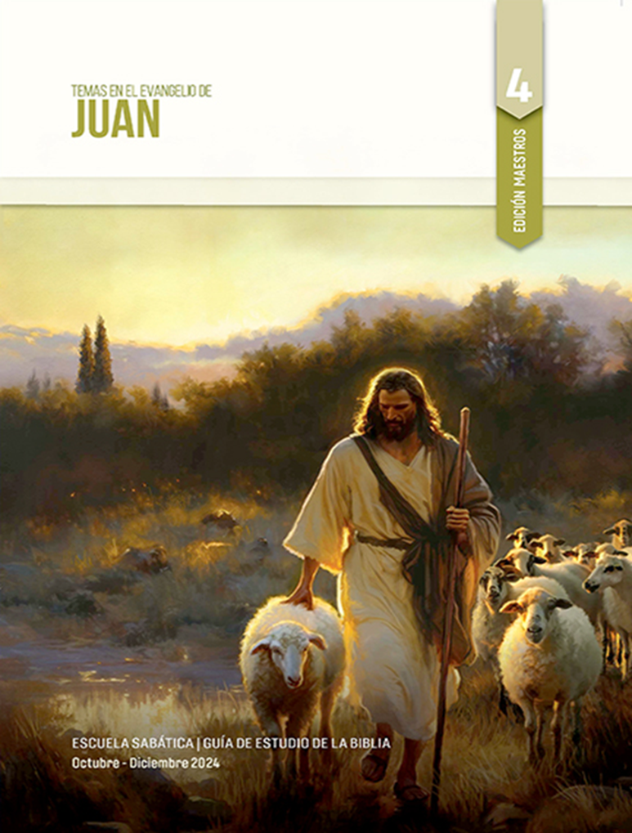
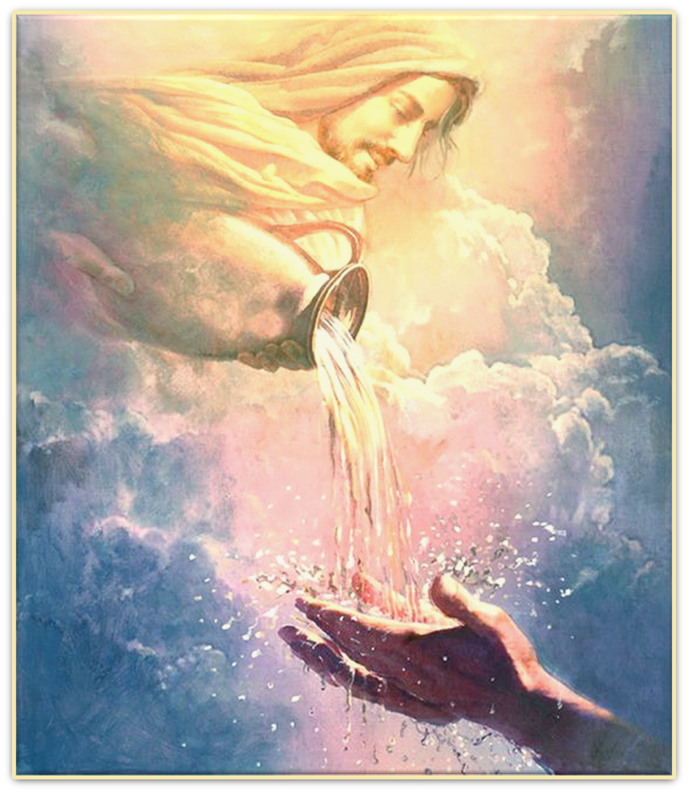
REPASO DE LA LECCIÓN # 9
LA FUENTE DE LA VIDA

Slide 40
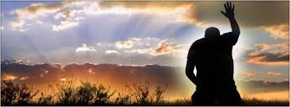
HIMNO FINAL
#299 “HAY VIDA EN MIRAR”
Finalmente, se nos invita a confiar en el poder divino.
Los estudios muestran que aquellos que tienen
una relación sólida con Dios experimentan menos estrés en sus vidas, tienen una presión arterial más
baja, un riesgo menor de enfermedad cardíaca y menos incidentes de depresión.

Slide 41
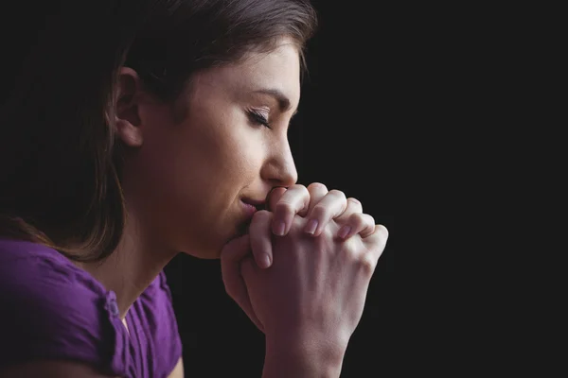
ORACIÓN FINAL

